Slide 1
Exercício Herança –Animal - JAVA POO
Rafael Rodrigues

Slide 2
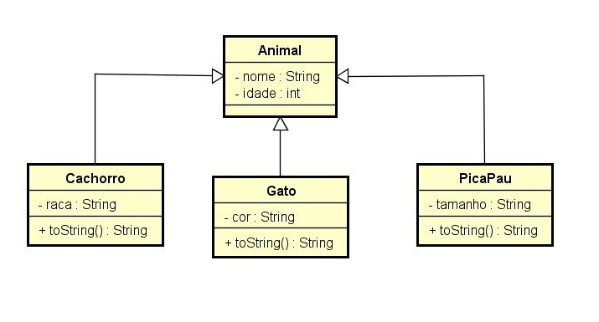
1º Identifique na UML as setas que indicam herança
Na herança todas as classes têm Construtor;
Somente as classes filhas têm toString.

Slide 3
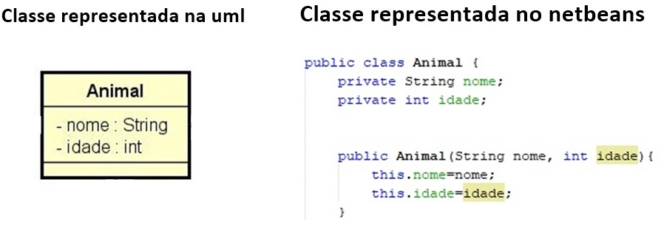
2º Ao identificar a classe mãe, implemente-a no NetBeans

Slide 4
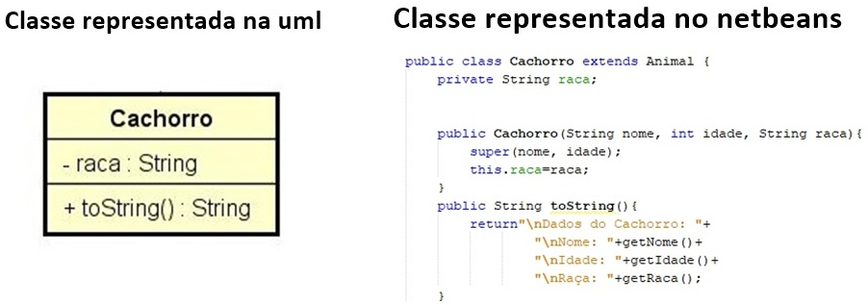
3º Após a Mãe, implemente a classe filha Cachorro

Slide 5
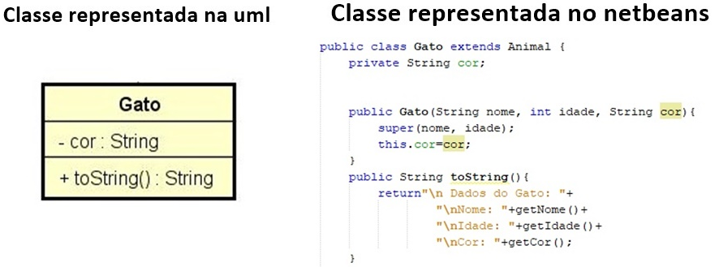
4º Implemente a classe filha Gato

Slide 6
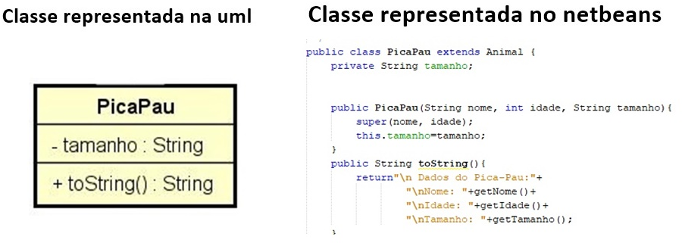
5º Implemente a classe filha PicaPau

Slide 7
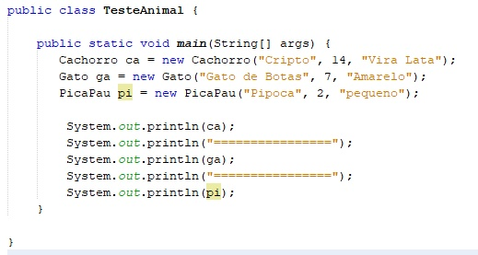
Classe Main - Teste

Slide 8
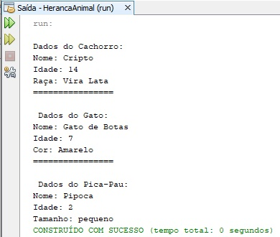
Resultado

